Slide 1
ΕΡΓΟ ΤΩΝ ΜΑΘΗΤΩΝ ΤΗΣ Α ΛΥΚΕΙΟΥ ΤΟΥ ΓΕΛ ΝΕΑΣ ΚΥΔΩΝΙΑΣ Κασσελάκης Αντώνης ,Καρανάσος Ηλίας ,Γαροφαλάκη Κωνσταντίνα και Χούπι Λαντίμιρ Υπεύθυνος καθηγητής : Νεκτάριος Κουράκης
ΤΙΤΛΟΣ : ΒΛΕΠΩ ΜΕ ΤΟΝ ΥΠΕΡΗΧΟ ΚΑΙ ΜΑΘΑΙΝΩ ΜΕ ΤΟ ΦΩΣ

Slide 2
ΜΠΟΡΟΥΜΕ ΜΕ ΜΙΑ ΙΔΙΟΚΑΤΑΣΚΕΥΗ ΝΑ ΜΕΤΡΗΣΟΥΜΕ ΤΟΝ ΧΡΟΝΟ ΠΟΥ ΧΡΕΙΑΖΕΤΑΙ ΤΟ ΦΩΣ ΚΑΙ Ο ΗΧΟΣ ΓΙΑ ΝΑ ΚΑΛΥΨΕΙ 80cm ;
Ο ήχος (& ο υπέρηχος ) έχει ταχύτητα 343 m/s στους 20 βαθμούς κελσίου στον αέρα και το φως 300000000 m/s. ‘Αρα τα 80cm τα καλύπτει ο ήχος σε περίπου 0,002332 δευτερόλεπτα ή περίπου 1/500 του δευτερολέπτου ενώ το φως σε 0,00000000266 δευτερόλεπτα ή περίπου 1/370.000.000 του δευτερολέπτου=> ασύλληπτα μικρό χρονικό διάστημα ,άρα δύσκολο ναι μεν αλλά όχι ακατόρθωτο!!!
ΓΕΛ ΝΕΑΣ ΚΥΔΩΝΙΑΣ

Slide 3
Με την βοήθεια κατάλληλων αισθητήρων δημιουργήσαμε ένα εργαστηριακό εργαλείο που αναδεικνύει την συμπεριφορά των υπερηχητικών κυμάτων στον αέρα δείχνοντας τους παράγοντες από τους οποίους εξαρτάται η ταχύτητά του. Παράλληλα μελετήσαμε τον τρόπο με τον οποίο τα δελφίνια βλέπουν με τον υπέρηχο και αντιλαμβάνονται το υποθαλάσσιο περιβάλλον όπως και τα υποβρύχια. Όμοια ανιχνεύουμε την συμπεριφορά του φωτός (ορατού ή υπέρυθρου) και την ταχύτητά του . Και εξαιτίας του γεγονότος ότι ο χρόνος μετράει , θα δούμε την τεράστια χρονική διαφορά κάλυψης μιας συγκεκριμένης απόστασης από τον ήχο και από το φως ΠΕΙΡΑΜΑΤΙΚΑ.
Περίπου 1/500 του δευτερολέπτου χρειάζεται ο ήχος στον αέρα για να διανύσει 80 εκατοστά
και 1/370.000.000 του δευτερολέπτου για το φως για την ίδια απόσταση!
Δες lcd οθόνη της κατασκευής μας! (1ns =1/1000000000 s)

Slide 4
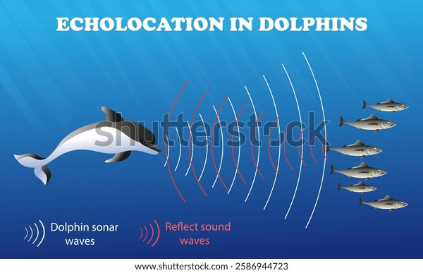
Παράλληλα μελετήσαμε τον τρόπο με τον οποίο τα δελφίνια βλέπουν με τον υπέρηχο και αντιλαμβάνονται το υποθαλάσσιο περιβάλλον όπως και τα υποβρύχια.

Slide 5
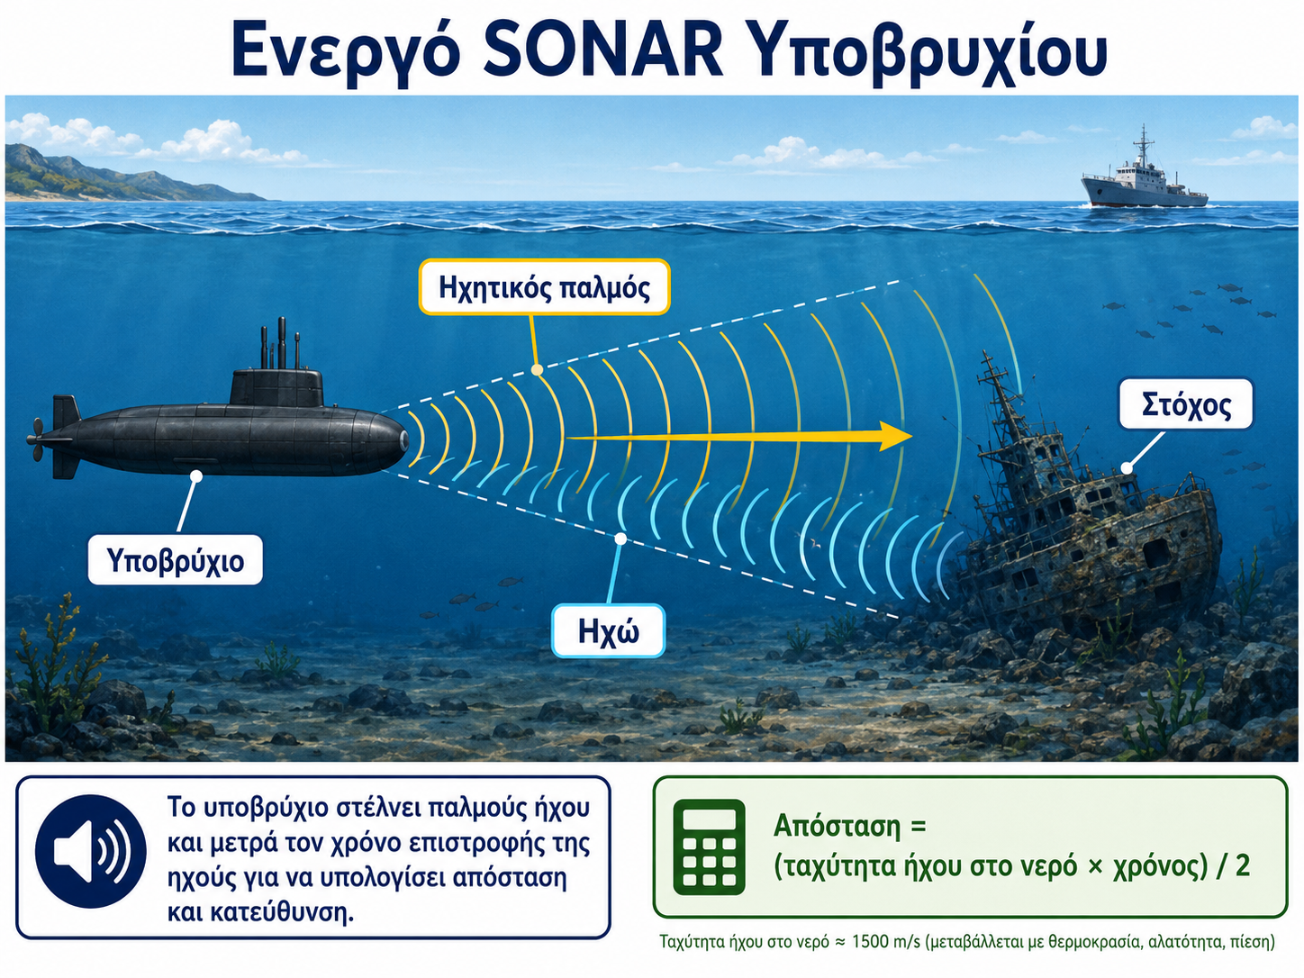

Slide 6
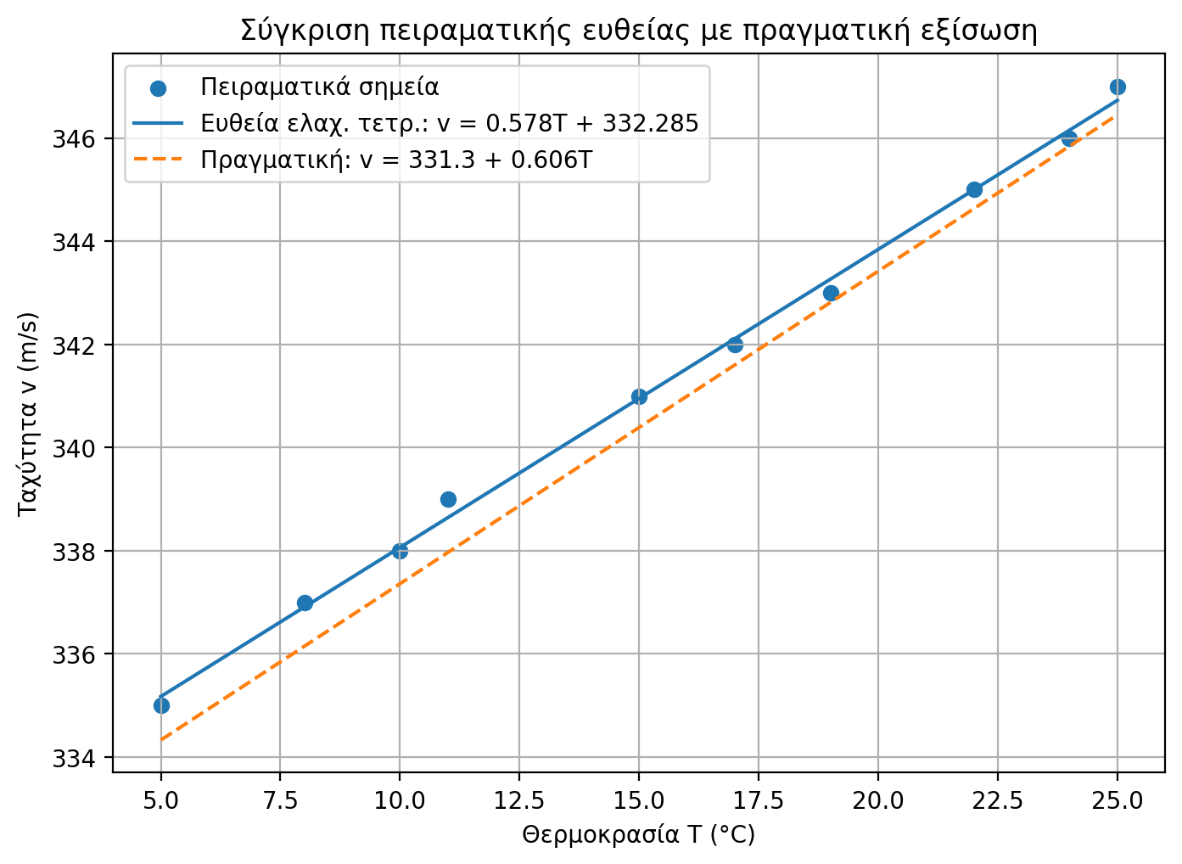
Μετά από πειραματισμό – χρησιμοποιώντας την συσκευή μας βρήκαμε:
Που είναι πολύ καλά αποτελέσματα για τον εξοπλισμό μας!!!

